Slide 1
YUMUŞAK ÇEKİRDEKLİLER FİDANI ELMA ARMUT
Prof.Dr. Mehmet Atilla Aşkın
LEFKE AVRUPA ÜNİVERSİTESİ
Tarım Bilimleri ve Teknolojileri Fakültesi

Slide 2
ELMA YETİŞTİRİCİLİĞİ AÇISINDAN NE DURUMDAYIZ

Slide 3
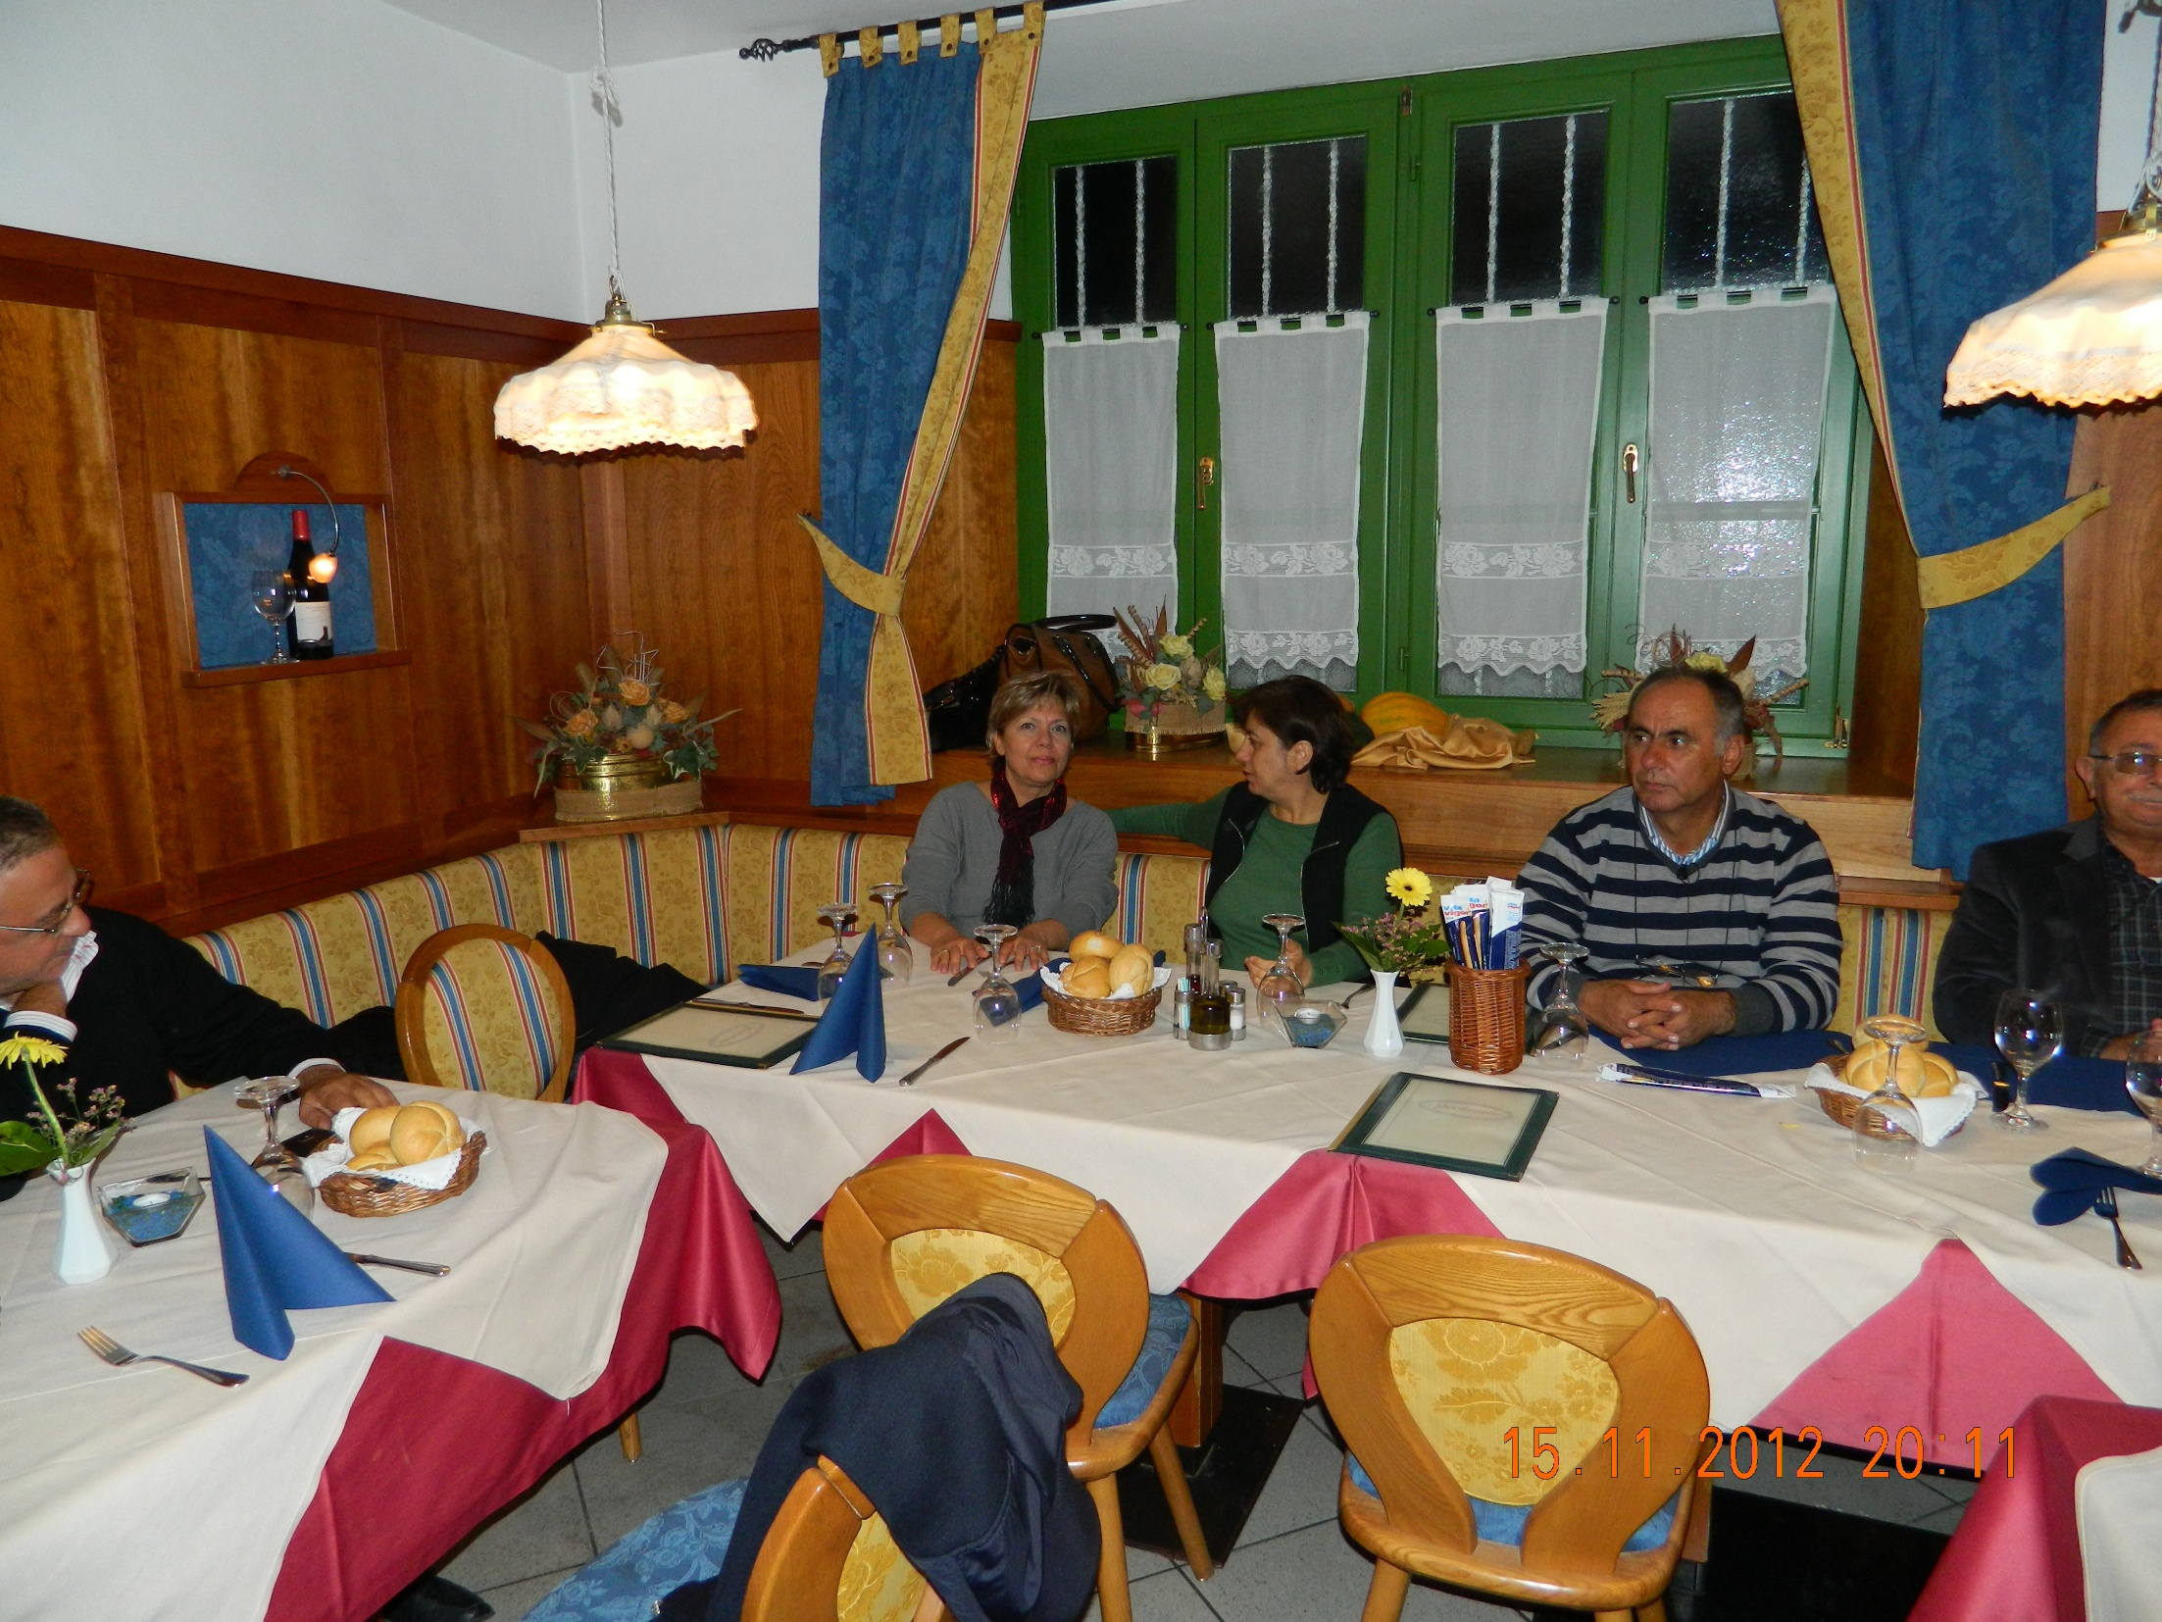
Dr. Abdullah Kankaya

Slide 4
TÜRKİYE MEYVE ÜRETİM MİKTARLARI (TUİK 2013)
GRUPLAR | TOPLAM ÜRETİM(TON)
Zeytin | 1 820 000
Subtropik Meyveler | 521 439
Trunçgiller | 3 475 024
Diğer Meyveler | 795 155
Yumuşak Çekirdekliler | 3 484 919
Sert Çekirdekliler | 2 381 288
Sert Kabuklular | 1 151 354
Çay | 1 250 000
Üzüm | 4 185 126
Toplam | 17 939 305
18 MİLYON TON MEYVE ÜRETİMİ VE 10 Milyar $’lık Meyve Pazarı
600.000 tons Fındık
150.000 tons Antep Fıstığı
Ton

Slide 5
Elma Ağacı Sayısı (TUİK 2013)

Slide 6
Türkiye Elma Üretimi (TUİK 2013)
3.1 milyon

Slide 7
Türkiye’de Yetiştirilen Elma Çeşitleri ve Market Fiyatları
Kg/Tl | 2005 | 2006 | 2007 | 2008 | 2009 | 2010 | 2011 | 2012 | 2013
Elma (Total) | 0,80 | 0,92 | 1,16 | 1,09 | 1,03 | 1,12 | 1,21 | 1,15 | 1,04
Golden | 0,82 | 0,90 | 1,01 | 1,09 | 1,06 | 1,01 | 1,28 | 1,07 | 0,94
Starking* | 0,80 | 0,89 | 0,98 | 1,05 | 1,01 | 1,04 | 1,27 | 1,08 | 0,96
Amasya | 0,70 | 0,89 | 0,99 | 1,03 | 0,98 | 0,98 | 1,11 | 1,17 | 1,17
Granny Smith | 0,82 | 0,96 | 1,07 | 1,16 | 1,11 | 1,52 | 1,56 | 1,34 | 1,14
Others** | 0,83 | 0,98 | 1,04 | 1,10 | 1,02 | 1,02 | 1,16 | 1,09 | 0,98
*Starking: Bu grup içinde Red chief, Scarlet spur ve diğer kırmızı çeşitler
**Diğerleri: Summer red, Idired, Gala, Jonagold, Fuji, Breaborn, ile diğer yöresel çeşitler.
Sadece bir klup çeşidi (Modi) var fakat henüz marketlerde gözükmüyor.

Slide 8
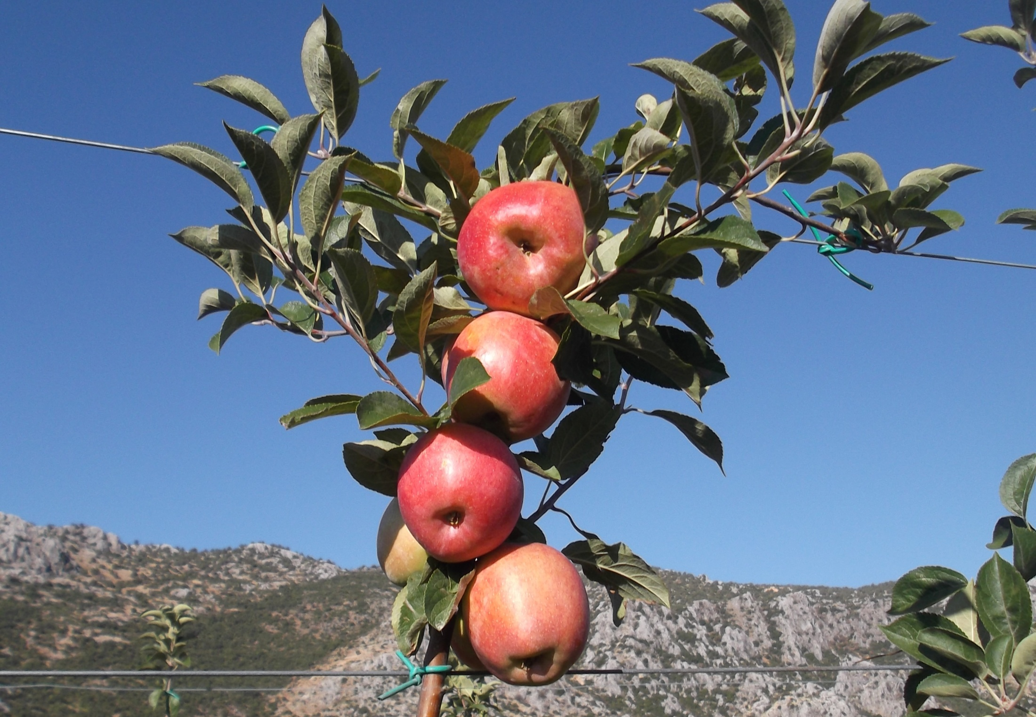
Trcih edilen elma çeşitleri
Amasya variety (Malus sylvestris) 245.000 ton (2013)

Slide 9
Kırmızı çeşitler daha çok tercih ediliyor, elma üretiminin % 43ünü kırmızı çeşitler oluşturuyor.
Amasya çeşidi en çok tercih edilen yerli çeşidimiz ve Pazar değeri giderek artıyor. Diğer yöresel çeşitler daha çok yerel pazarlarda tüketiliyor.
Kişi başına tüketilen elma miktarı 30 kg. Tüketiciler arasında çeşit kavramı henüz gelişmedi, bu nedenle büyük şehirlerde elma rengine göre tercih ediliyor (Kırmızı, Sarı, Yeşil elma gibi).
Türk tüketiciler tatlı ve kuvvetli aromalı çeşitleri tercih ediyorlar, tadım testlerinde Gala ve Fuji çeşitleri ön plana çıkıyor, çeşit algısı geliştikçe Amasya çeşidi ile birlikte bu çeşitlerinde tüketimi artacaktır.
Organik üretimin miktarı %3 civarındadır.

Slide 10
Soğuk hava deposu kapasitesi 1 milyon ton civarında olup, bunun 450 bin tonu Isparta dadır. CA depo kapasitesi %1 den azdır.
1-MCP (1 methylcyclopropene) kullanımı artmaktadır, ancak sadece birinci sınıf meyvelere uygulanmaktadır.
Elma ihracatı 100 bin ton civarında olup sadece Mısır, Suriye ve Irak gibi ülkelere yapılabilmektedir.
Halbuki komşumuz Rusya her yıl 1.2 milyon ton elma ithal etmektedir.

Slide 11
ELMA YETİŞTİRİCİLİĞİ AÇISINDAN AVRUPA NE DURUMDA

Slide 12
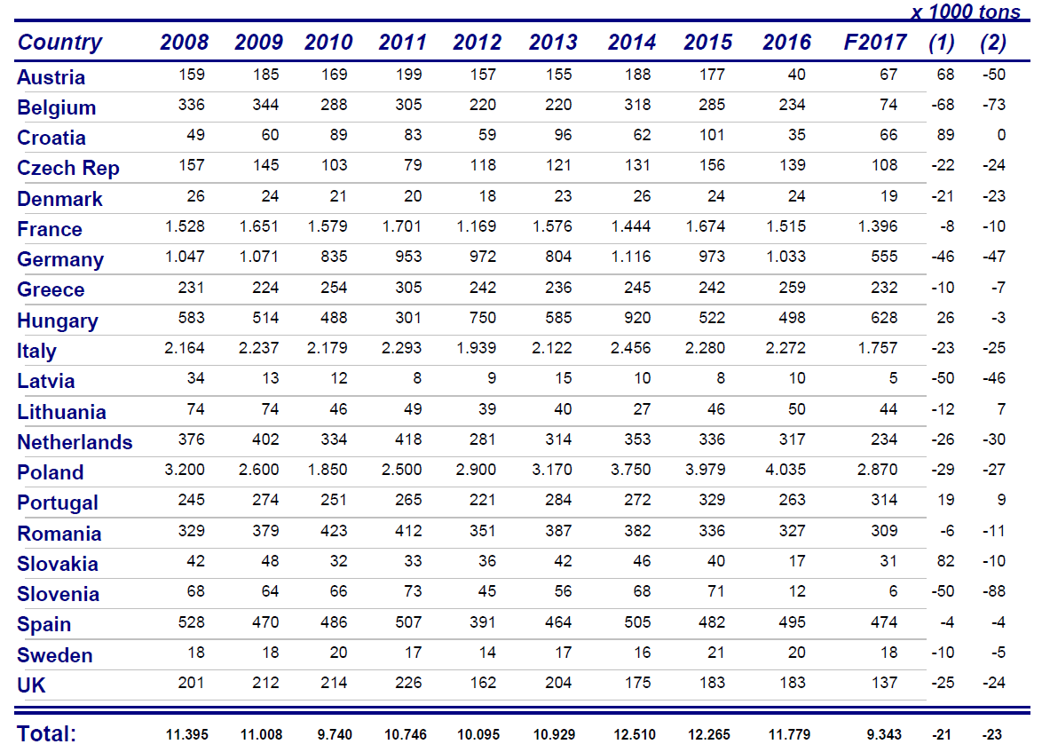

Slide 13
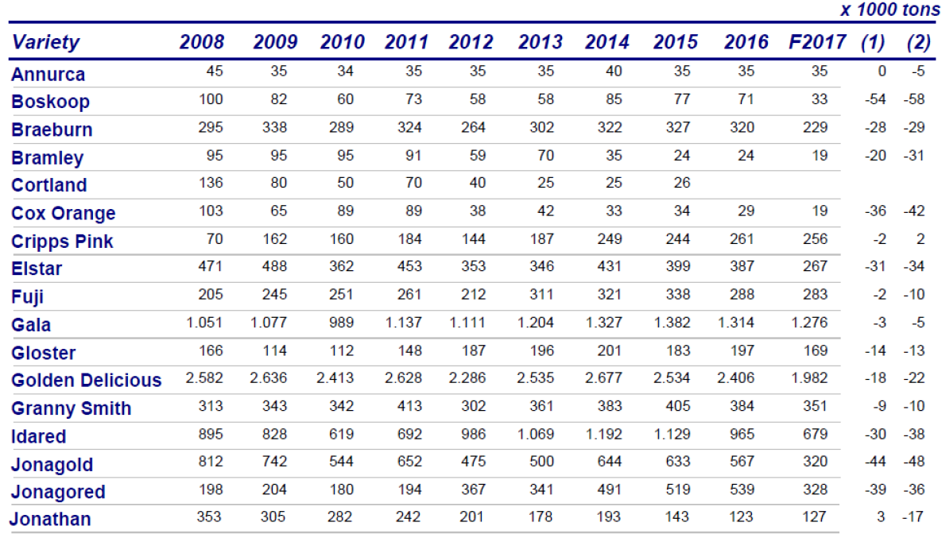

Slide 14
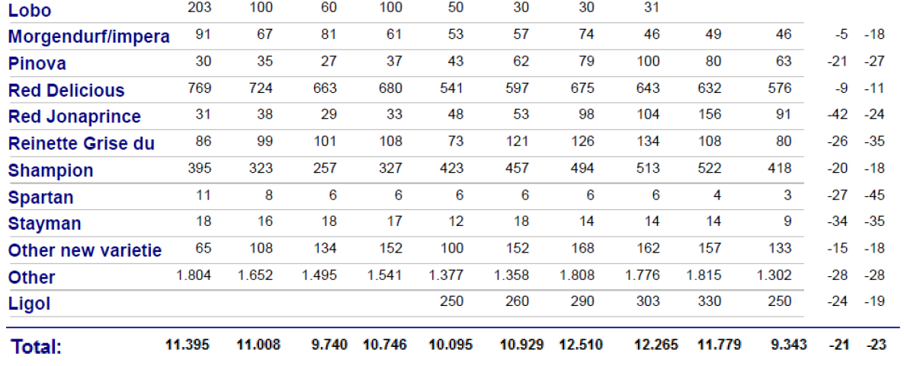
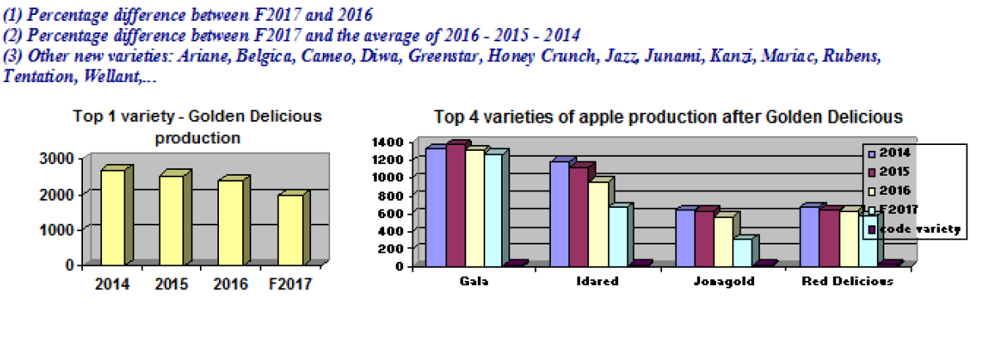

Slide 15
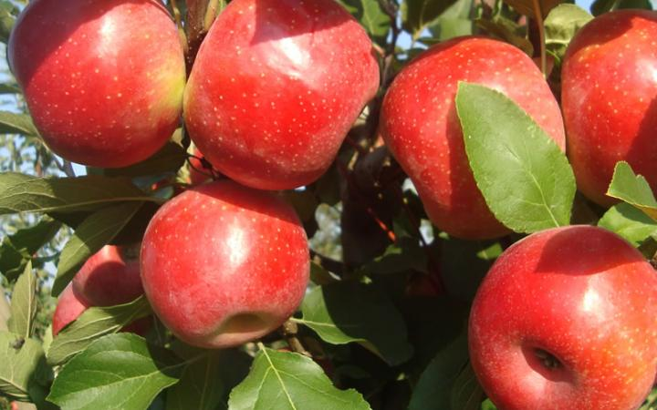
A modern French dessert apple variety, with built-in resistance to scab. Ariane is an attractive red/yellow colour and has a pleasant mild apple flavour.
Ariane phototape
Origins
Species: Malus domestica
Parentage: Florina x Prima + Golden Delicious seedling
Originates from: France
Introduced: 2000
Developed by: INRA, Angers
Orange Pippin Cultivar ID: 1128
Ariane

Slide 16
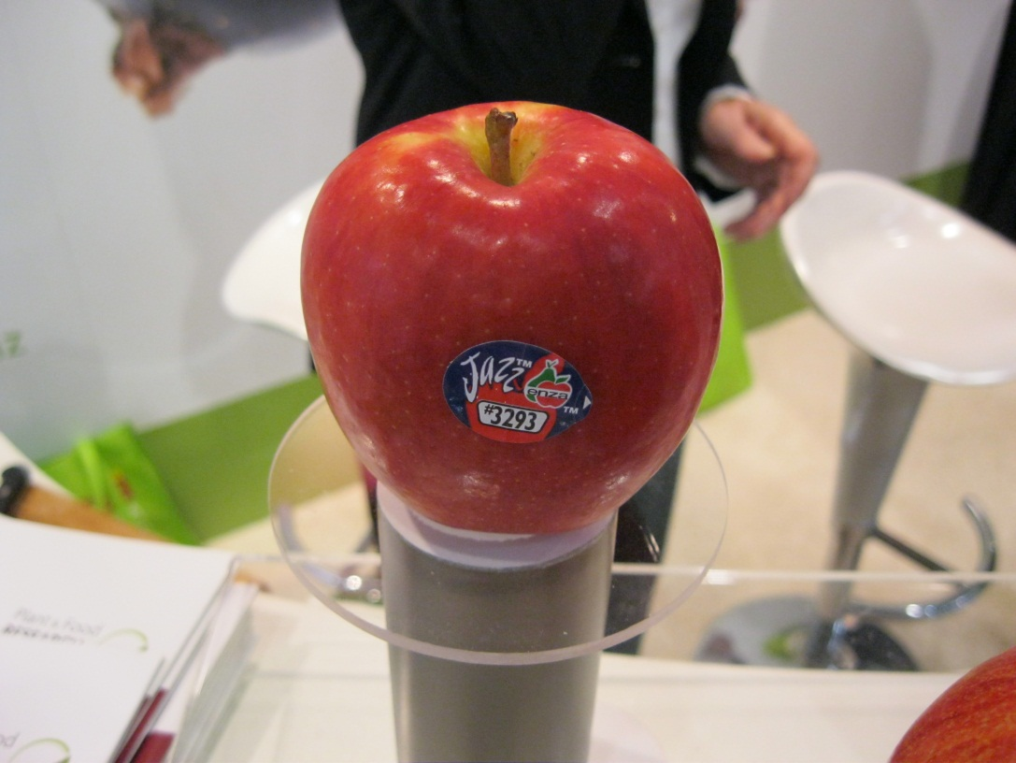
Jazz
Proof that supermarket apples are no longer bland and boring, Jazz has crisp flesh with a superb rich peardrop flavor.
Origins
Species: Malus domestica
Parentage: Braeburn x Royal Gala
Originates from: New Zealand
Introduced: 2000
Developed by: Horticulture and Food Research Institute of New Zealand
Orange Pippin Cultivar ID: 1124
Identification
Fruit colour: Red / Green

Slide 17
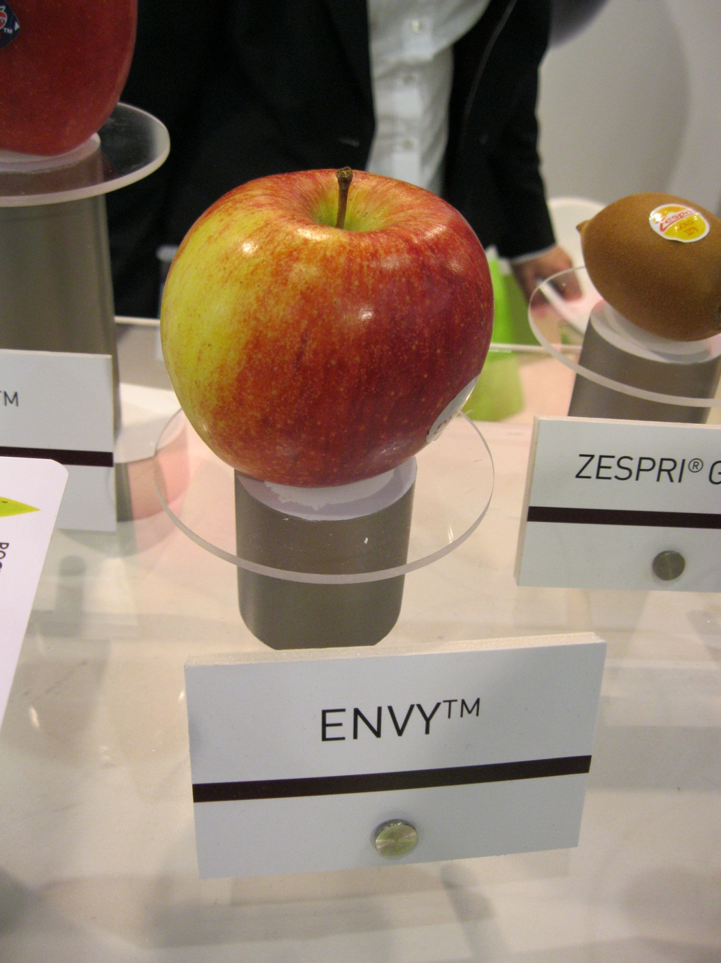

Slide 18
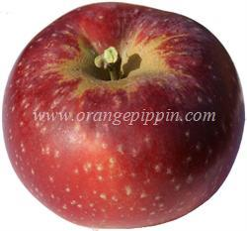
lobo
A McIntosh-style apple from Canada, generally believed to be better all-round than its parent.
Origins
Species: Malus domestica
Parentage: McIntosh
Originates from: Canada
Introduced: 1898
Orange Pippin Cultivar ID: 1196
UK National Fruit Collection accession: 1979-171
We are grateful to Brogdale Farm - home of the UK National Fruit Collection - for providing samples of this variety.

Slide 19
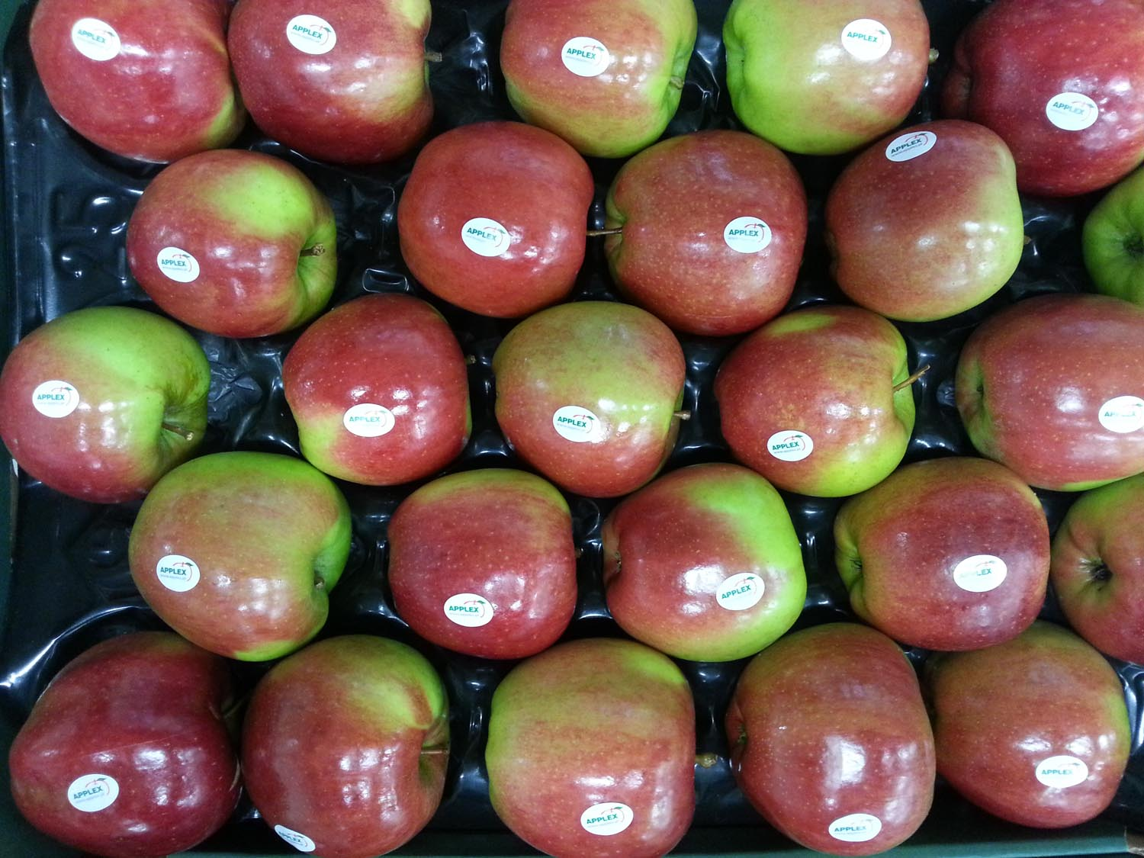
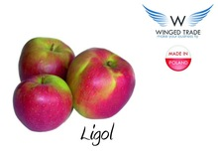
Ligol
Ligol | seasonality: September – June
A hybrid of the varieties Golden Delicious and Linda. The fruit is typically large. The pulp is delicious, slightly creamy, sweet and sour, delicious and aromatic.

Slide 20
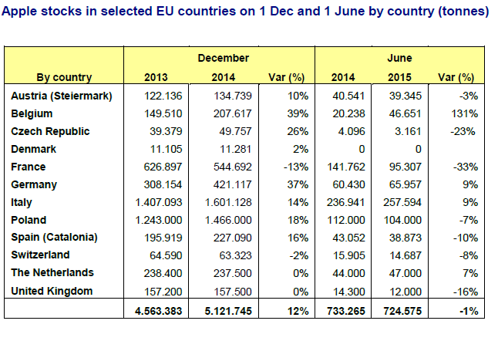

Slide 21
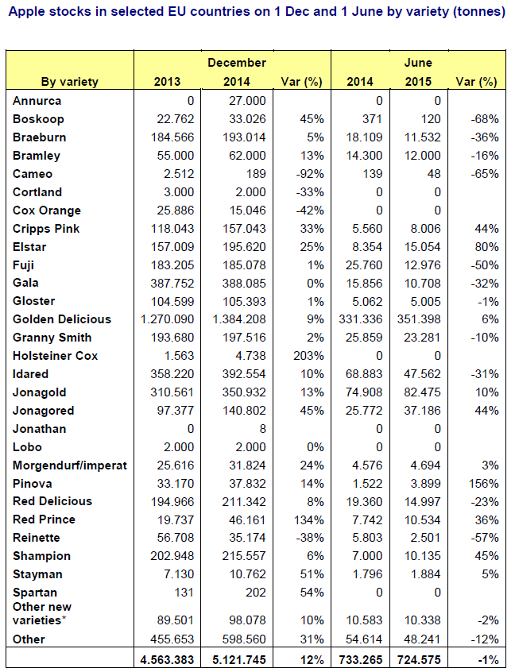

Slide 22
Number of Pear Trees (Thousand)

Slide 23
Turkish Pear Production (TUİK) (Thousand Tons)

Slide 24
Turkish Pear Varieties
Santa Maria %30,
Deveci %20,
Ankara %10,
Williams %10,
Keiffer %5,
Akça %5,
Others: Etrusca, AbeteFetelConference,Coscia

Slide 25
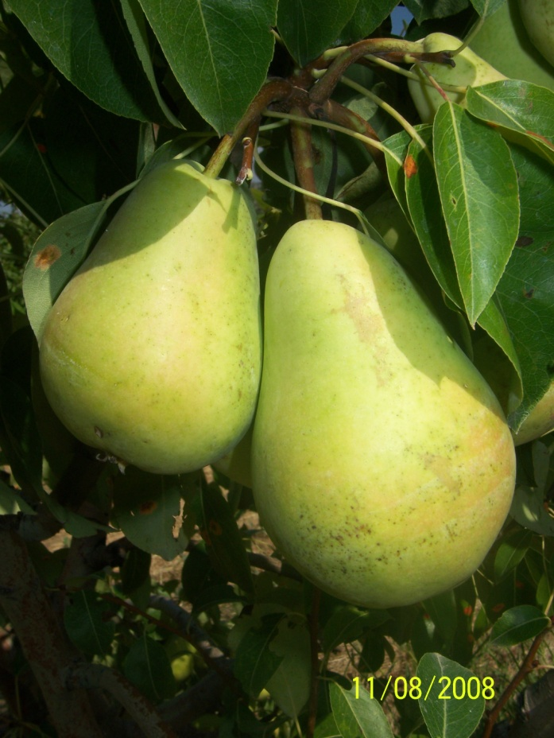
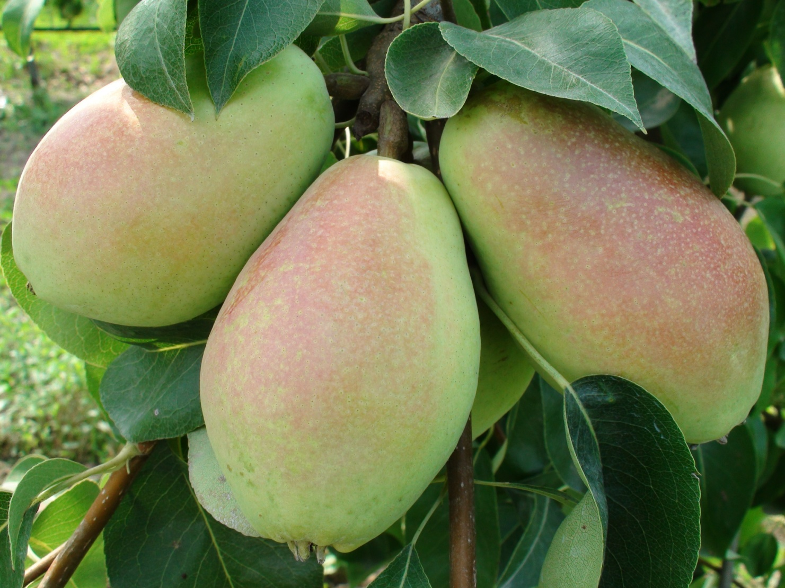
Santa Maria Fruits

Slide 26
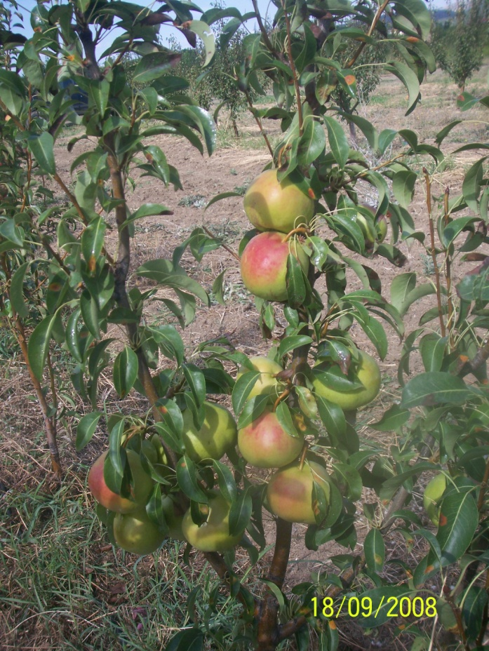
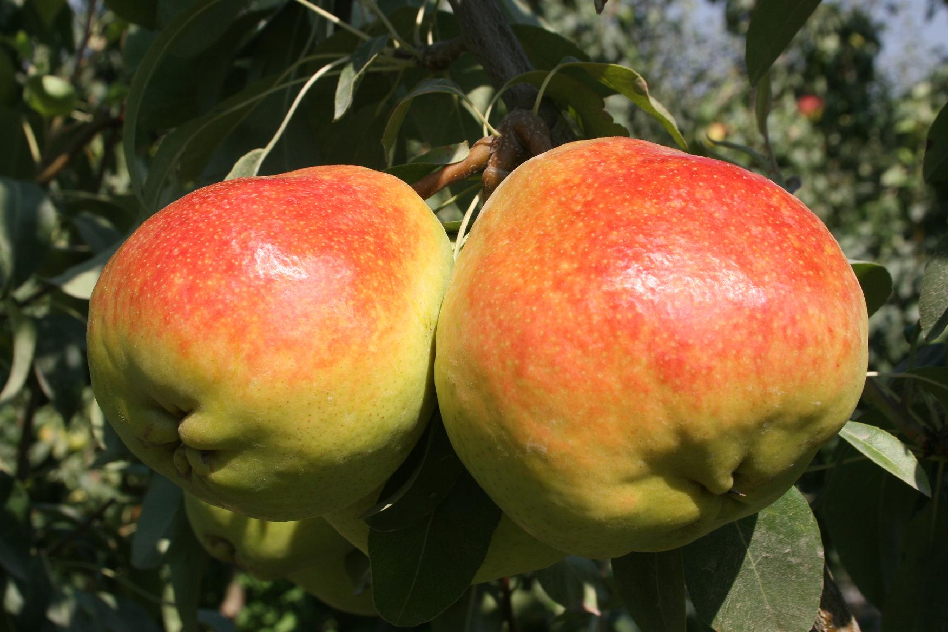
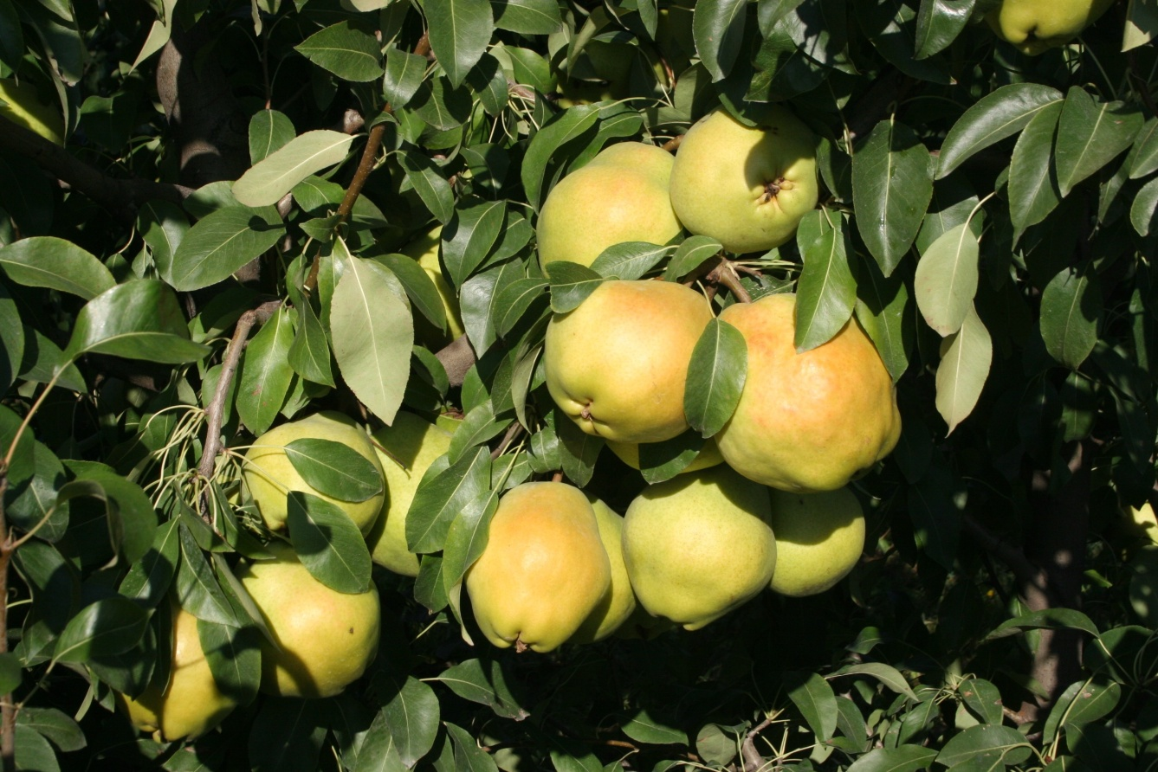
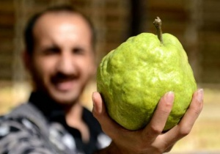
Deveci Fruits

Slide 27
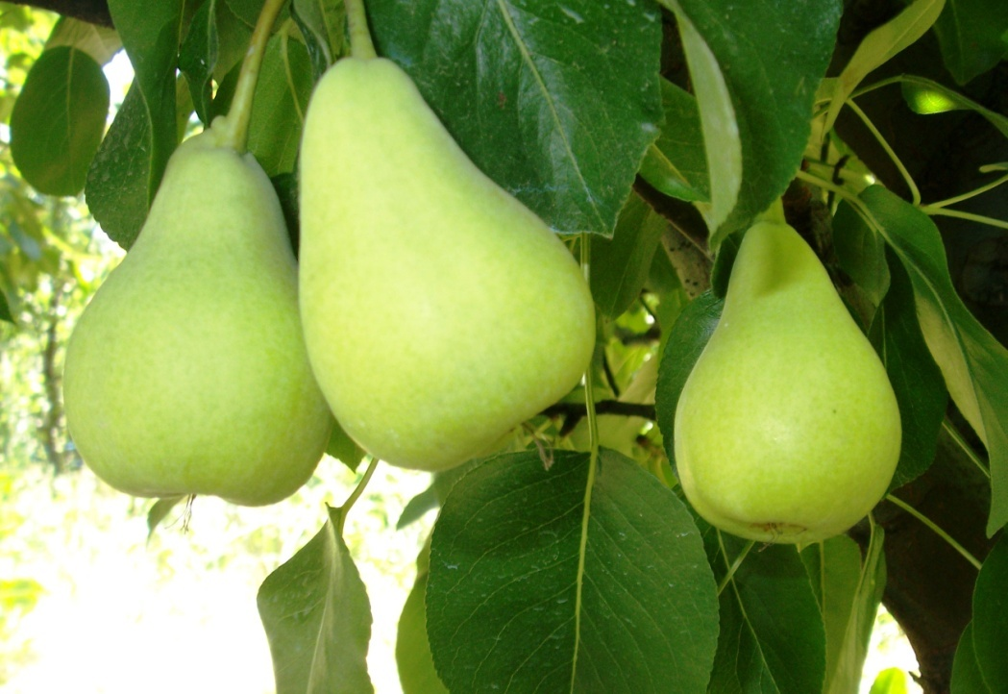
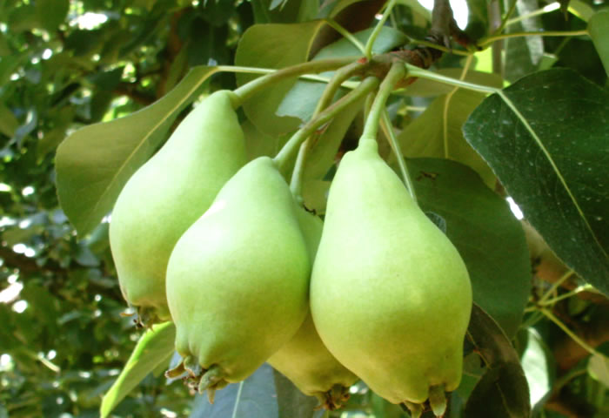
Akça Fruits
Limon Fruits

Slide 28
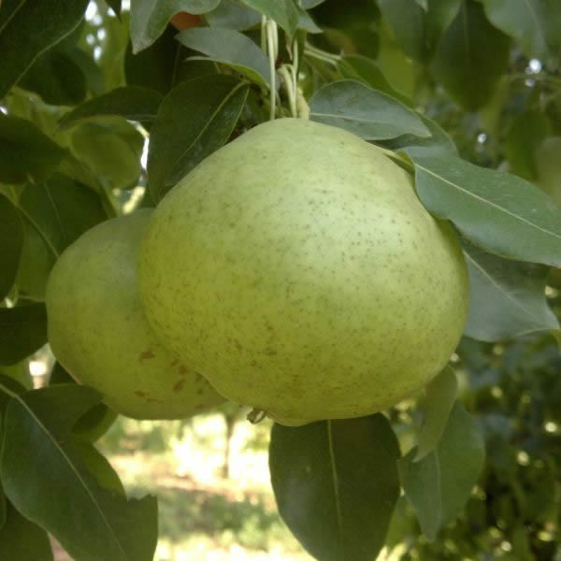
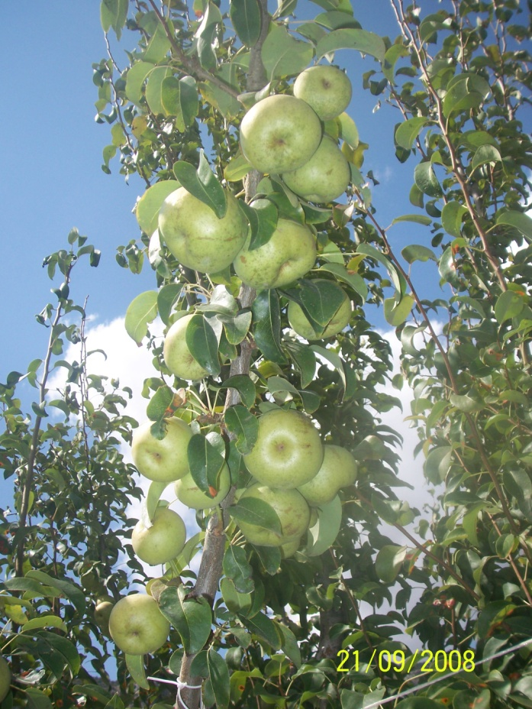
Ankara Fruits

Slide 29
The annual production of pear is around 450.000 tons. About 50 % of the production comes from Marmara; Aegean and Mediterranean Regions follow that
In 2013 Turkey exported 22.000 tons of pear. Almost all of the export went to Saudi Arabia, Iran, Irak and Syria. Only 5.000 tons of pears were exported to EU-27 countries. Greece and Macedonia imported ‘Deveci’, and Romania has imported ‘Santa Maria’ from Turkey
Consumption per capita is around 4,9 kg. The rusty varieties like Conference and Comice aren’t preferred by Turkish consumers
In the recent years Santa Maria, Deveci and Williams are cold stored and sold in the markets until March

Slide 30
Thanks for your
attention...

